Slide 1














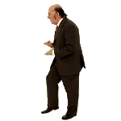



Slide 2
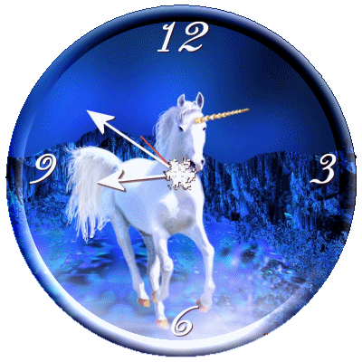

Slide 3


Slide 4


Slide 5


Slide 6

Call up, ring once, Hang up the phone, To let me know You made it home, Don’t want nothing to be wrong With part-time lover
Llama, llámame una vez más, Y cuelga el teléfono Para hacerme saber Que has llegado a casa, No quiero que nada salga mal Con mi amante ocasional

Slide 7



If she’s with me I’ll blink the lights To let you know Tonight’s the night, For me and you My part-time lover
Si ella está conmigo Apagaré y encenderé las luces Para hacerte saber Que esta noche es la noche Para mí y para ti. Mi amante ocasional

Slide 8

We are undercover passion on the run, Chasing love, Up against the sun We are strangers by day, Lovers by night Knowing it’s so wrong But feeling so right
Nos hallamos esta pasión secreta, Persiguiendo el amor En la obscuridad Somos extraños durante el día, Y amantes al llegar la noche, Sabiendo que esto es tan indebido, Pero esto se siente tan bien

Slide 9

If I’m with friends And we should meet Just pass me by Don’t even speak Know the word’s ‘discreet’ When part-time lovers
Si estoy con mis amigos Y nos encontramos por ahí, Sólo me pasa de largo Ni siquiera me habla Sabe lo que es la palabra “discreción” Cuando somos amantes ocasionales

Slide 10



But if there’s some emergency Have a male friend to ask for me, So then she won’t peek it’s really you My part-time lover
Pero si hay alguna emergencia Tiene a un amigo para preguntar por mí Así nadie se dará cuenta que en realidad eres tú Mi amante ocasional

Slide 11
We are undercover passion on the run, Chasing love, Up against the sun We are strangers by day, Lovers by night Knowing it’s so wrong But feeling so right
Nos hallamos esta pasión secreta, Persiguiendo el amor En la obscuridad Somos extraños durante el día, Y amantes al llegar la noche, Sabiendo que esto es tan indebido, Pero esto se siente tan bien

Slide 12


Slide 13


Slide 14

Part-time lovers

Slide 15


Slide 16

Part-time lovers

Slide 17

We are undercover passion on the run, Chasing love, Up against the sun, We are strangers by day, Lovers by night, Knowing it’s so wrong But feeling so right
Nos hallamos esta pasión secreta, Persiguiendo el amor En la obscuridad Somos extraños durante el día, Y amantes al llegar la noche, Sabiendo que esto es tan indebido, Pero esto se siente tan bien

Slide 18




I’ve got something That I must tell Last night Someone rang our doorbell And it was not you My part-time lover
Tengo algo Que debo decirte, Anoche Alguien llamó a nuestro teléfono Y no eras tú, Mi amante ocasional

Slide 19

And then a man called our exchange But didn't want to leave his name I guess that two can play the game of part-time lovers You and me, part-time lovers but she and he, part- time lovers
Y entonces un hombre llamado nuestro intercambio, pero no quería dejar su nombre supongo que dos pueden jugar el juego de los amantes a tiempo parcial tú y yo, a tiempo parcial, pero los amantes de ella y él, los amantes a tiempo parcial

Slide 20
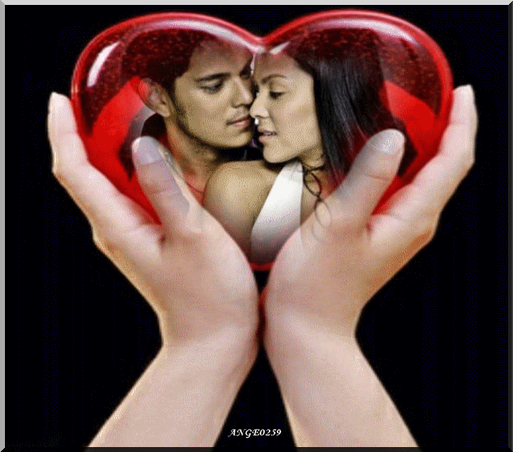
Part time lovers
Amantes a tiempo parcial

Slide 21

Part time lovers
Amantes a tiempo parcial

Slide 22

Part time lovers
Amantes a tiempo parcial

Slide 23

Part time lovers
Amantes a tiempo parcial

Slide 24
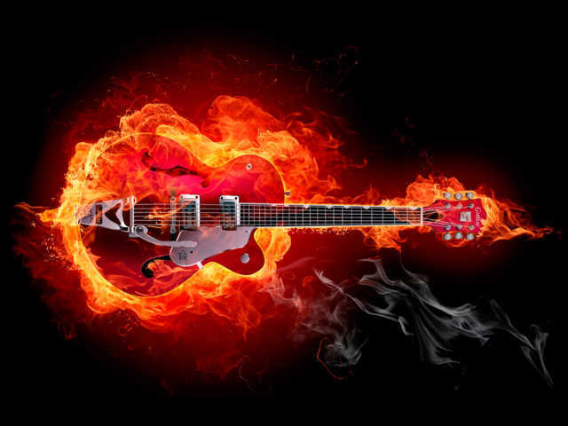
Part time lovers
Amantes a tiempo parcial

Slide 25

Part time lovers
Amantes a tiempo parcial

Slide 26



Accede a la sección que desees desde aquí:
Propia Creación
De la Red
Dedicatorias | Fechas Especiales | Graciosos
Historia y Arte | Lugares | Musicales
Naturaleza y Ciencias | Política | Reflexión
Religiosos | Románticos | Salud
Dedicatorias | Fechas Especiales | Graciosos
Historia y Arte | Lugares | Musicales
Naturaleza y Ciencias | Política | Reflexión
Religiosos | Románticos | Salud
Si deseas recibir pps periódicamente en tu correo electrónico subscríbete aquí:

